Slide 2
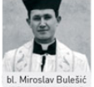
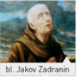
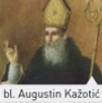
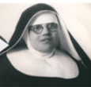
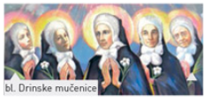
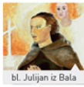
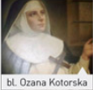
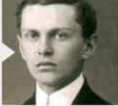
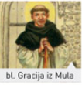

Slide 3
Hrvatski blaženici
bl. Alojzije Stepinac – branitelj čovjekova dostojanstva
-rođen 1898. u Brezarićima (kod Krašića)
-zagrebački nadbiskup i kardinal
-za vrijeme drugog svjetskog rata aktivno se zalaže za žrtve rata
-neopravdano optužen i osuđen od komunističkih vlasti
-blagdan 10. veljače

Slide 4
bl. Marija Propetog Isusa Petković - utemeljiteljica družbe Kćeri Milosrđa
-rođena 1892. u Blatu na Korčuli
-utemeljila je redovničku zajednicu Družbu Kćeri Milosrđa
-brinula se za siromašne, djecu i mlade u sirotištima, školama i bila misionarka
-blagdan 9. srpnja

Slide 5
-rođen 1896. u Banjoj Luci (Bosna i Hercegovina)
-profesor francuskog i njemačkog jezika
-posvetio se odgojnom radu s mladima
-uzorni vjernik laik
-blagdan 10. svibnja
bl. Ivan Merz – apostol mladeži

